Slide 1


Slide 2
– Нас сегодня ждет дорога,
И узнать нам надо много.
Так возьмемся, ребята, скорей за работу,
Чтобы времени зря не терять.
О том, как потрудились дома,
Поспешим друзьям рассказать

Slide 3
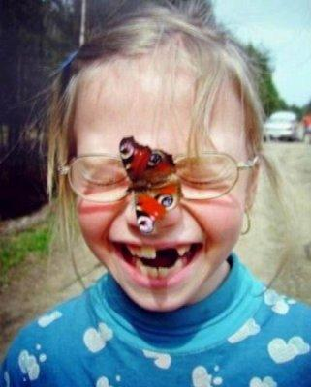
Эта история произошла давным-давно в старинном городе, в котором жил великий мудрец.
Слава о его мудрости разнеслась далеко вокруг его родного города. Но был в городе человек, завидующий его славе. И вот решил он придумать такой вопрос, чтобы мудрец не смог на него ответить.
И он пошел на луг, поймал бабочку, посадил ее между сомкнутых ладоней и подумал: "Спрошу-ка я у мудреца: скажи, о мудрейший, какая бабочка у меня в руках - живая или мертвая? Если он скажет - живая, я сомкну ладони, и бабочка умрет, а если он скажет - мертвая, я раскрою ладони и бабочка улетит. Вот тогда все поймут, кто из нас умнее".
Так все и случилось. Завистник поймал бабочку, посадил ее между ладонями и отправился к мудрецу. И он спросил у того: "Какая бабочка у меня в руках, о мудрейший, - живая или мертвая?"
И тогда мудрец, который действительно был очень умным человеком, сказал:
"Все в твоих руках..."

Slide 4
План урока
Повторим изученную природную зону
А) Игра «Узнай меня»(по группам)
б)Д\З Мини сообщение «Растение и животное степи»
В) тест «Степи»
2. Знакомство с новой природной зоной.
А)видеосюжет
Б)работа с картой и в ТПО.
В) работа по учебнику.
Физкультминутка
Г)просмотр презентации
Д) Загадки «Растения и животные»
3. Итог урока. Домашнее задание

Slide 5
Игра «Узнай меня»
поработаем в группах
Задание: прочитать текст,
определить, о какой природной зоне
идёт речь.

Slide 6
Проверим
1.Здесь тёмные хвойные леса на широких пространствах. Хозяин здесь бурый медведь.
2.Полгода здесь день и полгода ночь. Всюду снега и льды. Солнце летом поднимается над горизонтом невысоко. Территория зоны не имеет коренного населения.
3. Деревья здесь не растут. Болотистая местность – прекрасное место для многочисленных комаров и мошкары. Лето здесь короткое. Навещают этот край летом многочисленные птицы. Мхи и лишайники господствуют всюду

Slide 7
ТЕСТ «Зона степей»:
Зона степей расположена на …нашей страны:
востоке
б)севере
в) Юге
2.На карте природных зон зона степей закрашена …цветом
а)зелёным
Б)розовым
В)жёлтым
Г) коричневым
3. Характерный признак зоны степей…
Сплошной травянистый растительный покров
б)Отсутствие сплошного растительного покрова
в)Обилие мхов, лишайников, кустарников
4. К степным птицам относятся…
Ястребы, кедровки, чайки. сойки
Красногрудые казарки, белые журавли
в) дрофы, серая куропатка,степной орёл
5. Для растений степи характерны…
Длинные корни, мясистые стебли, листья-колючки
Стелющиеся корни, крупные листья
в) Корни-луковицы, узкие тонкие листья, толстые мясистые стебли
6. В степи по вине человека появились экологические проблемы:
Вырубка лесов, загрязнение бытовым мусором, браконьерство
Распашка земель, выпас скота, браконьерство.
в) загрязнение нефтью,выпас оленей.
6. Какая из цепей питания характерна для степи:
Водоросли---рачки---сайка---гагарка
Ежевика---лемминг---песец
в) Зерно---суслик---орёл-беркут
Г) Растения---заяц-беляк---рысь

Slide 8
Проверим:
в
в
а
в
в
б
г

Slide 9
Проверим домашнее задание
Мини сообщение «Растение и животное степи»

Slide 10

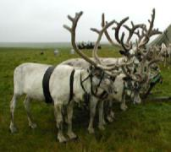
Разгадай ребус:
,
,
,
,
П
Местоимение 2 лица, единственного числа
ПУСТЫНИ

Slide 11
Определим тему нашего урока:
Зона пустынь
Мы познакомимся
климатом, растительным и животным миром пустынь
Мы научимся
Определять местоположение зоны
пустынь на карте

Slide 12
Видеосюжет
« Пустыни»

Slide 13
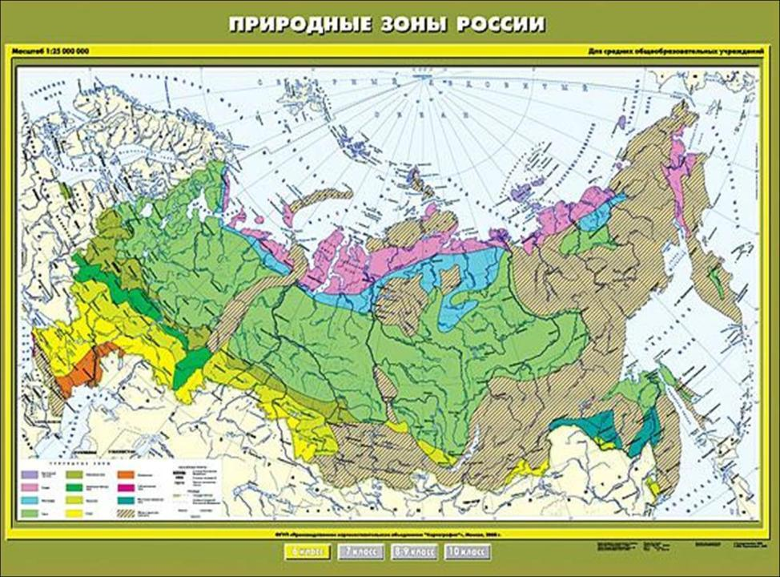

Slide 14
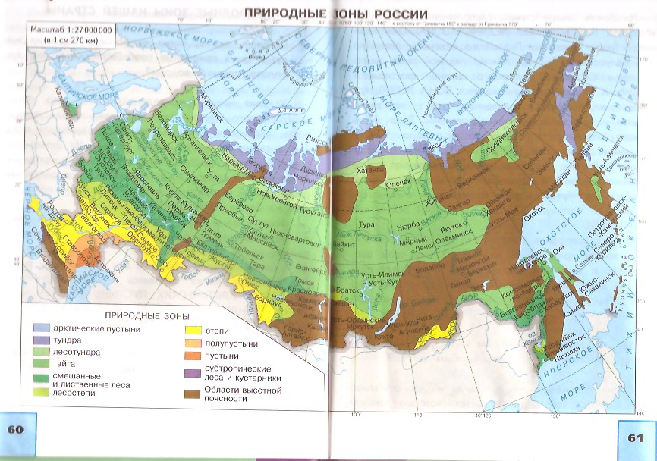

Slide 15
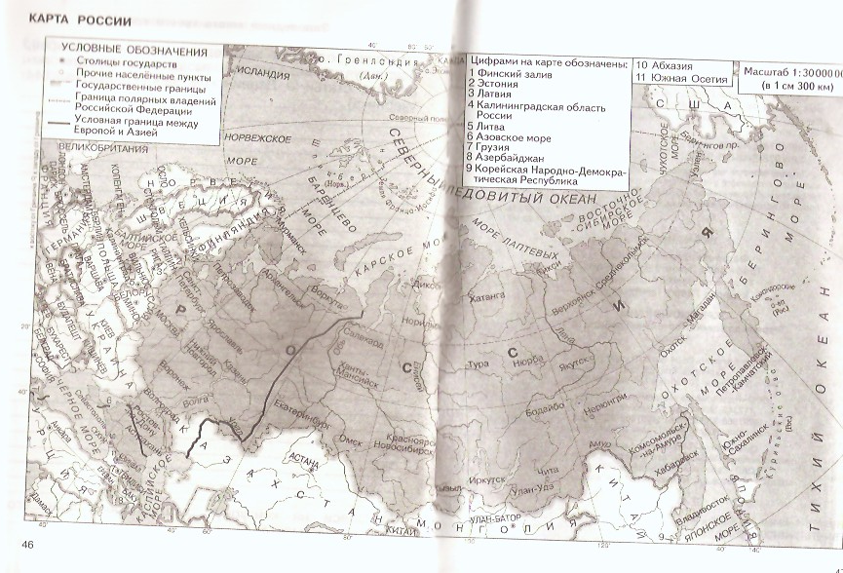
Поработаем в тетради

Slide 16
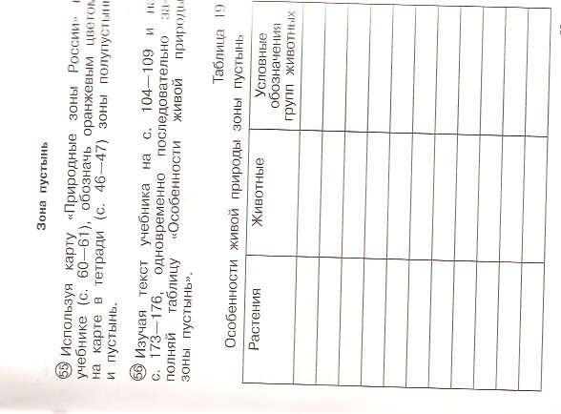
Поработаем в тетради

Slide 17


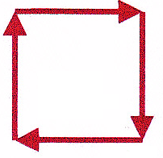
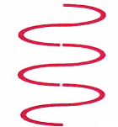
Зарядка для глаз

Slide 18
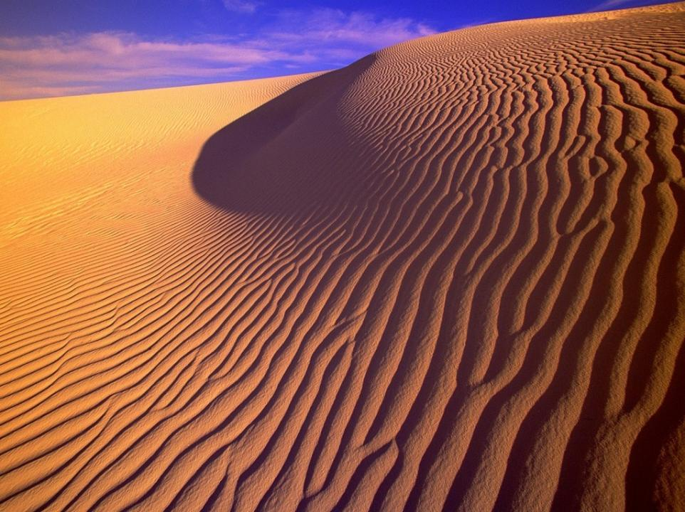
Солнечный, жаркий
Жёлтый песок
Льётся в пустыне
На жёлтый песок.
В воздухе жёлтом и
Плотном, как мёд.
Жёлтая птица
Неслышно плывёт.

Slide 19
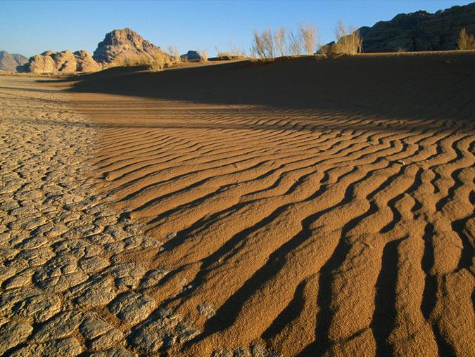
Пустыни расположены на юго-западе страны, на берегах Каспийского моря. Огромные пустыни раскинулись в других государствах: Казахстане, Туркменистане, Узбекистане. Пустыни расположены в глубине материка, ближе к экватору.

Slide 20
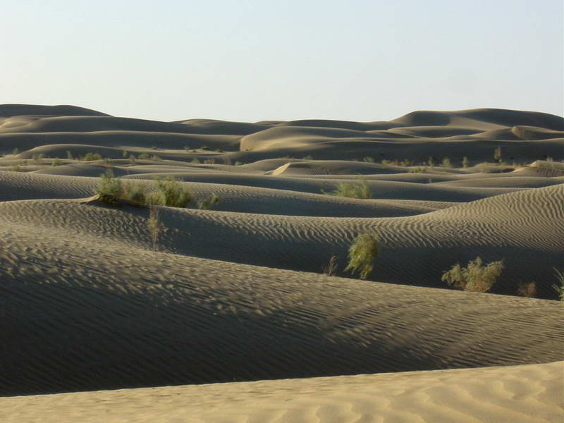
КАРАКУМЫ

Slide 21
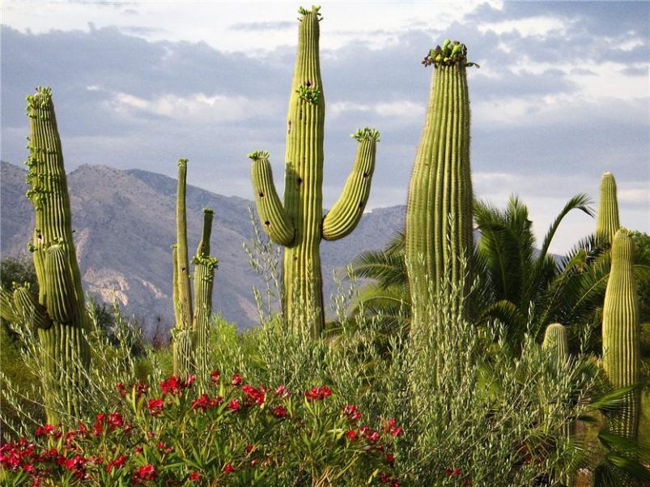
ОТГАДАЙ ЗАГАДКУ
Из пустынь пришёл ко мне
Ёж, живущий на окне:
Толстенький, зелёный,
В солнышко влюблённый!
Пьёт он редко, ест чуть-чуть,
А зимой - ему б вздремнуть.
И тогда весенним днём
Обернётся ёж... цветком!
КАКТУС

Slide 22
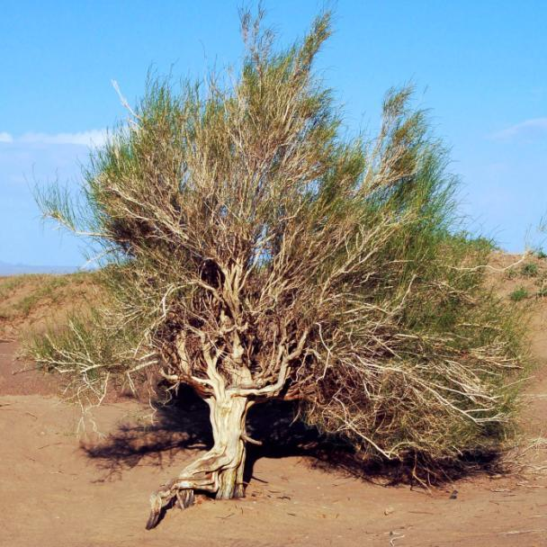
УЗНАЙ РАСТЕНИЕ ПО ОПИСАНИЮ
Дерево пустыни – ствол крепкий, как кость, и тяжёлый, как камень.
Сучья кручёные-перекручёные.
А вместо листьев – длинные, тонкие, как вязальные спицы, зелёные веточки, которые свешиваются вниз.
САКСАУЛ

Slide 23
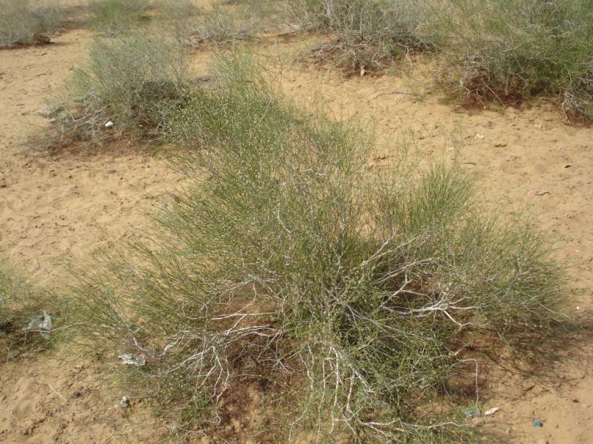
УЗНАЙ РАСТЕНИЕ ПО ОПИСАНИЮ
Кустарник состоит только из одних ветвей — более толстых и более тонких. Но на самом деле листья у растения есть. Правда, они очень мелкие и малоза­метные, функции листьев выполняют тонкие зеленые веточки, которые появляются на растении каждую весну.
ДЖУЗГУН

Slide 24
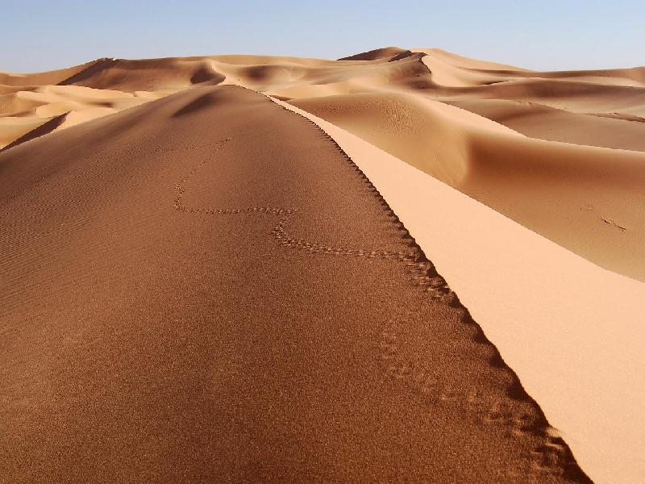
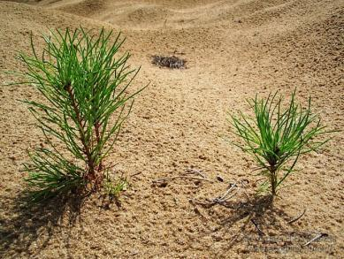
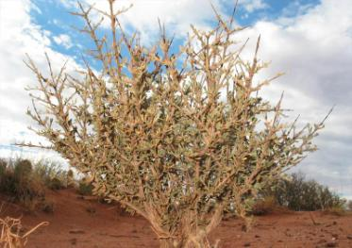
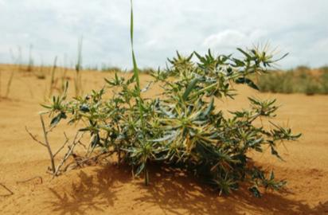
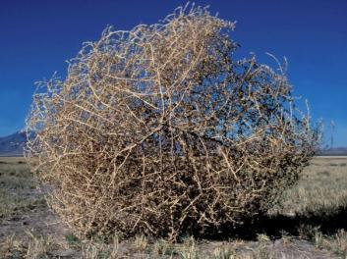
Изучи литературу и подготовь сообщение о любом растении пустыни.

Slide 25
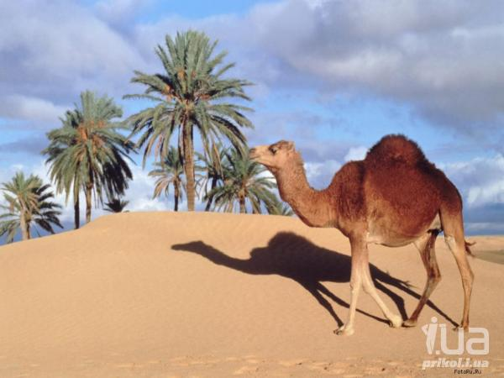
ОТГАДАЙ ЗАГАДКУ
Сколько важности в походке!
По пустыне - сковородке!
По колючкам – босиком!
Кто идёт с горбом – мешком?
ВЕРБЛЮД

Slide 26
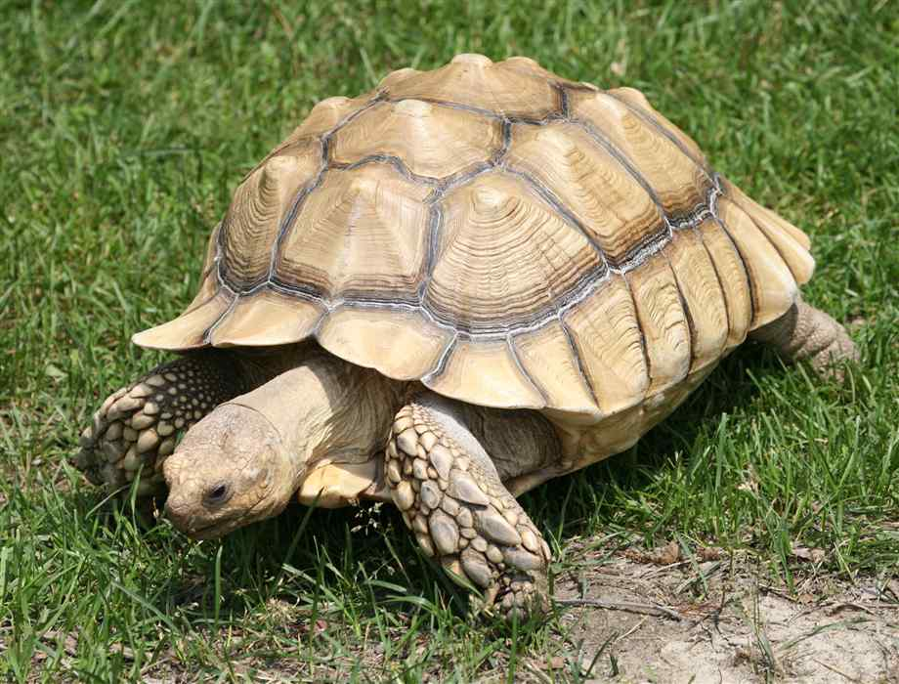
ОТГАДАЙ ЗАГАДКУ
Что за чудо! Вот так чудо!
Сверху блюдо, снизу блюдо!
Ходит чудо по дороге,
Голова торчит да ноги.
ЧЕРЕПАХА

Slide 27
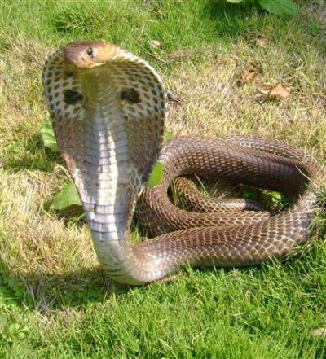
ОТГАДАЙ ЗАГАДКУ
На ней забавный капюшон,
Но вид её, ой, не смешон.
Она страшней любой из змей
И могут быть очки на ней.
А если встанет, вдруг, на хвост,
Свой, увеличивая рост,
Понять не сложно – хочет в драку,
Идти готовится в атаку.
Боятся все её укуса,
За исключением индуса…
КОБРА

Slide 28
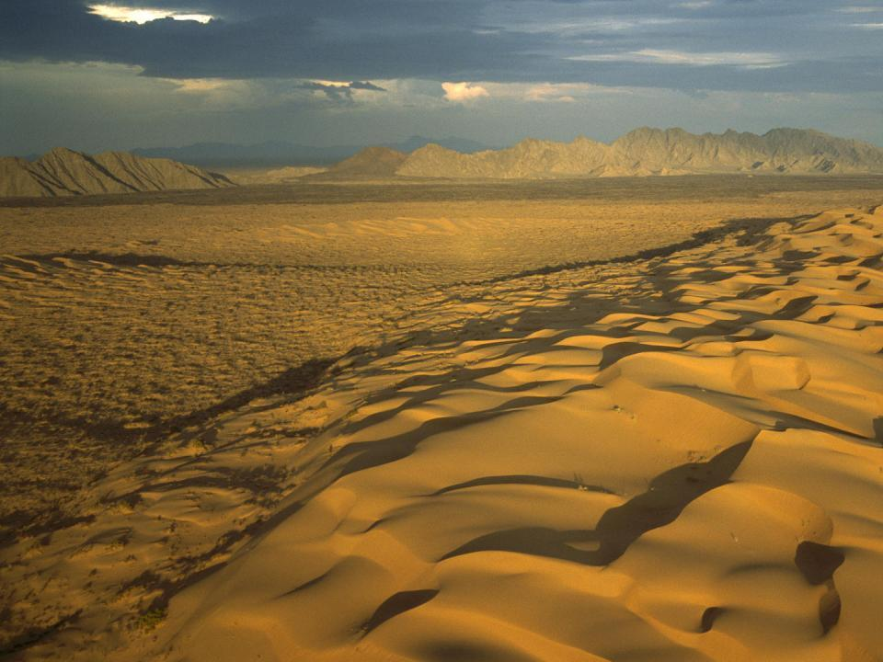
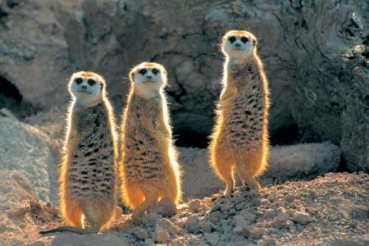
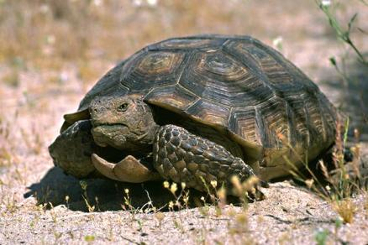
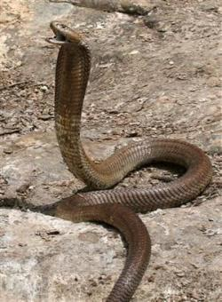
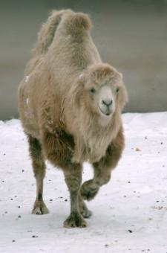
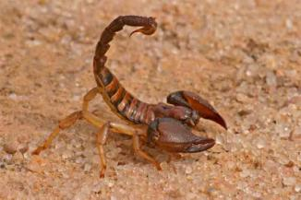
Изучи литературу и подготовь сообщение о любом животном пустыни.

Slide 29
1. Лапки кенгуру, тельце мыши, уши осла, а хвост льва.
2. Я очень красива, у меня большая голова, от врагов я мгновенно зароюсь в песок.
3. Мой ствол как камень, весной я красавец, а листья мои тонкие, как вязальные спицы.
4. Вьется веревка, на конце – головка.
5. Что за чудо! Вот так чудо!
Сверху блюдо, снизу блюдо!
Ходит чудо по дороге,
Голова торчит да ноги.
6. Я – песчаный холм, и зовут меня …
Я | Т | У | Ш | К | А | Н
Щ | С | А | К | С | А | Ч
Е | Ч | Е | Р | Е | У | И
Р | А | Х | А | П | Л | К
И | Б | А | Р | Х | А | Н
Ц | А | О | З | М | Е | Я
О т в е т ы: 1. Тушканчик. 2. Ящерица. 3. Саксаул. 4. Змея. 5. Черепаха. 6. Бархан.

Slide 30
Сегодня на уроке:
Я узнал …
Я понял …
Мне понравилось …
Было трудно…

Slide 31
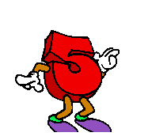


ЛЕСТНИЦА УСПЕХА

Slide 32
Ребята!
Любите и берегите
природу страны
и родного края!

Slide 33
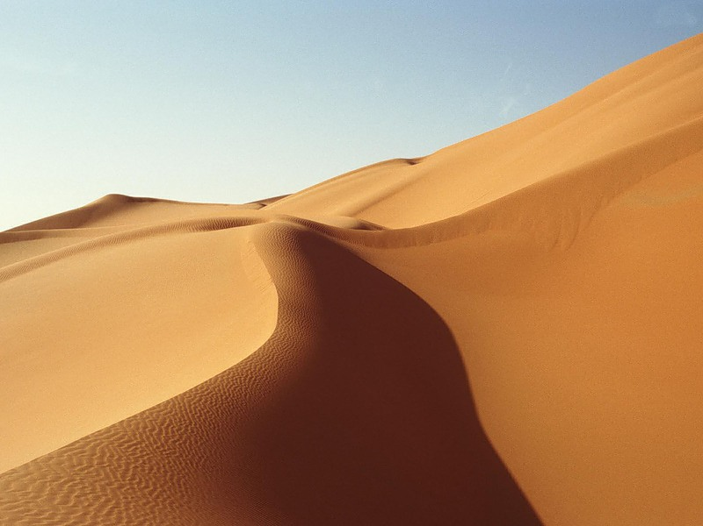
Зона пустынь
Урок по курсу ОКРУЖАЮЩИЙ МИР
4 класс ПНШ
Учитель: ОстренкоЛ.П.

